Slide 1





Namaste
Project 2025
Proposal for the construction
of a new health post
Association KETA KETI NEPAL, Mulhouse, FRANCE.
Proposal to
Help for
Public Health
Free for
Public Service
Proposal for the construction of a new health post for Jure Village, Kavre

Slide 2
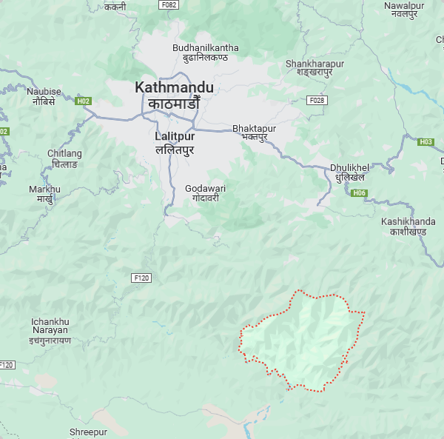
60 km away from KTM
5-6 hrs drive
O Jure Village
Help for
Public Health
Free for
Public Service
Proposal for the construction of a new health post for Jure Village, Kavre

Slide 3
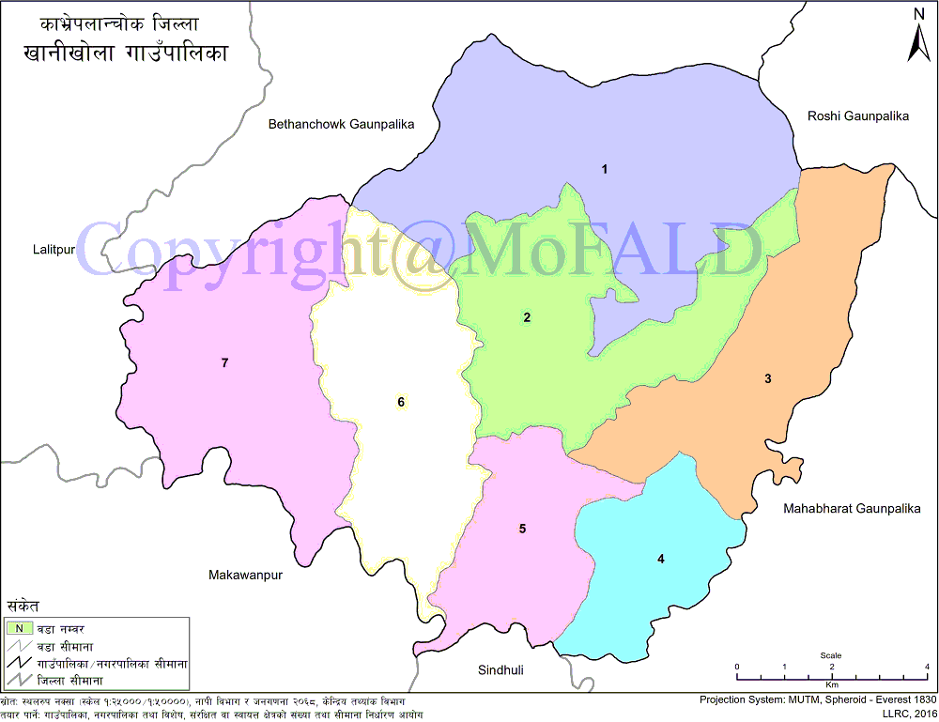
KHANIKHOLA
En 2011, les 14,398 habitants de Khanikhola appartenaient aux ethnies/castes suivantes :
80.2% Tamang
7.6% Magar 4.7% Chhetri, 2.9% Hill Brahmin,
1.3% Kami, 1.0% Majhi, 0.8% Pahari,
0.5% Gurung, 0.4% Damai/Dholi,
0.3% Newar, 0.1% autres Dalit,
0.1% Ghale et 0.2% autres
79.8% parlent Tamang,
17.1% Nepali, 2.6% Magar,
0.2% Newar and 0.3% d’autres langues.
Khanikhola est une municipalité rurale de la Province de Bagmati, dans le District de Kavrepalanchowk, elle couvre 132 km2 a une population of 14,398. (recensement de 2011)
Une réforme du gouvernement Nepalais de 2017 a réformé les structures locales. Phalametar, Dandagaun, Salmechakala, Saldhara, and Milche VDCs ont été fusionnées pour former la communauté rurale de Khanikhola. Khanikhola est divisée en 7 cantons, Salmechakala en est le chef lieu de canton .
Help for
Public Health
Free for
Public Service
Proposal for the construction of a new health post for Jure Village, Kavre

Slide 4


Religion,
84.4% Bouddhistes,
14.0% Hindu,
1.0% Prakriti,
0.3% chrétiens
0.3% others.
60.3% peuvent lire ét écrire
4.3% peuvent seulement lire
35.4% sont illettrés
Help for
Public Health
Free for
Public Service
Proposal for the construction of a new health post for Jure Village, Kavre

Slide 5
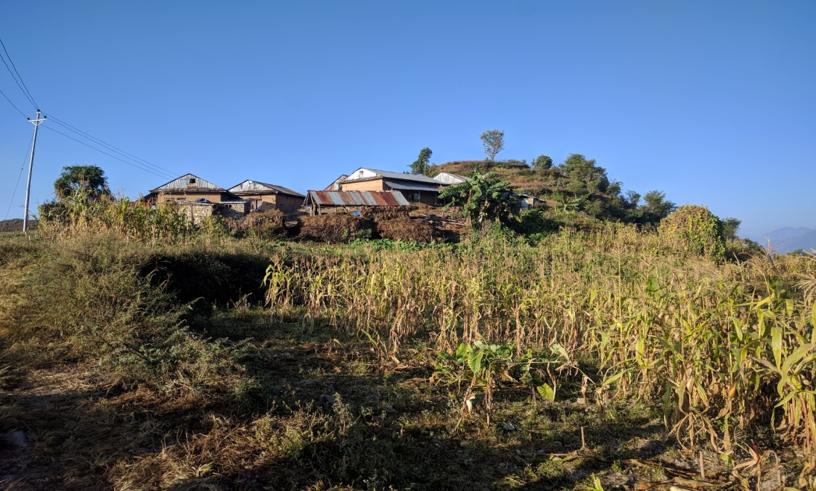
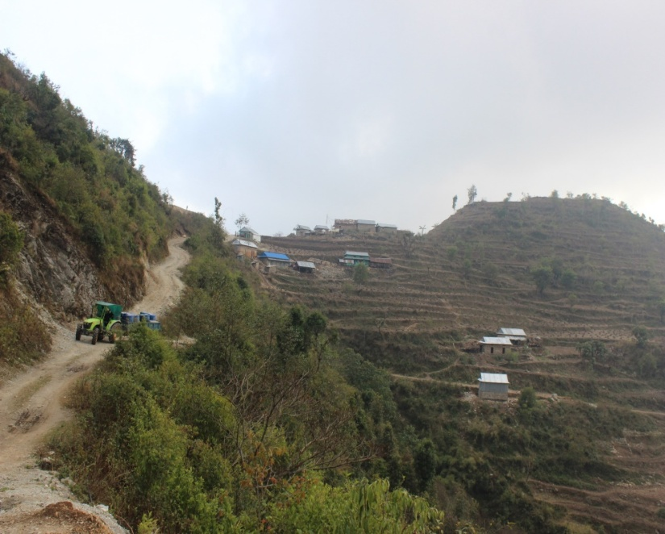
Le Village de Jure
Jure (60km de Kathmandu) est un village typique ,iché dans le terrain escarpé du disctrict de Kavrepalanchowk .
Jure Village offre des vues incroyables des sommets enneigés et de verdoyantes vallées aux alentours .
Help for
Public Health
Free for
Public Service
Proposal for the construction of a new health post for Jure Village, Kavre

Slide 6
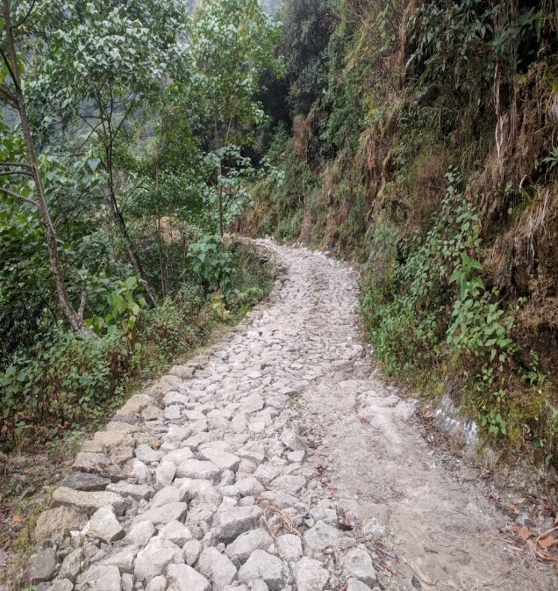
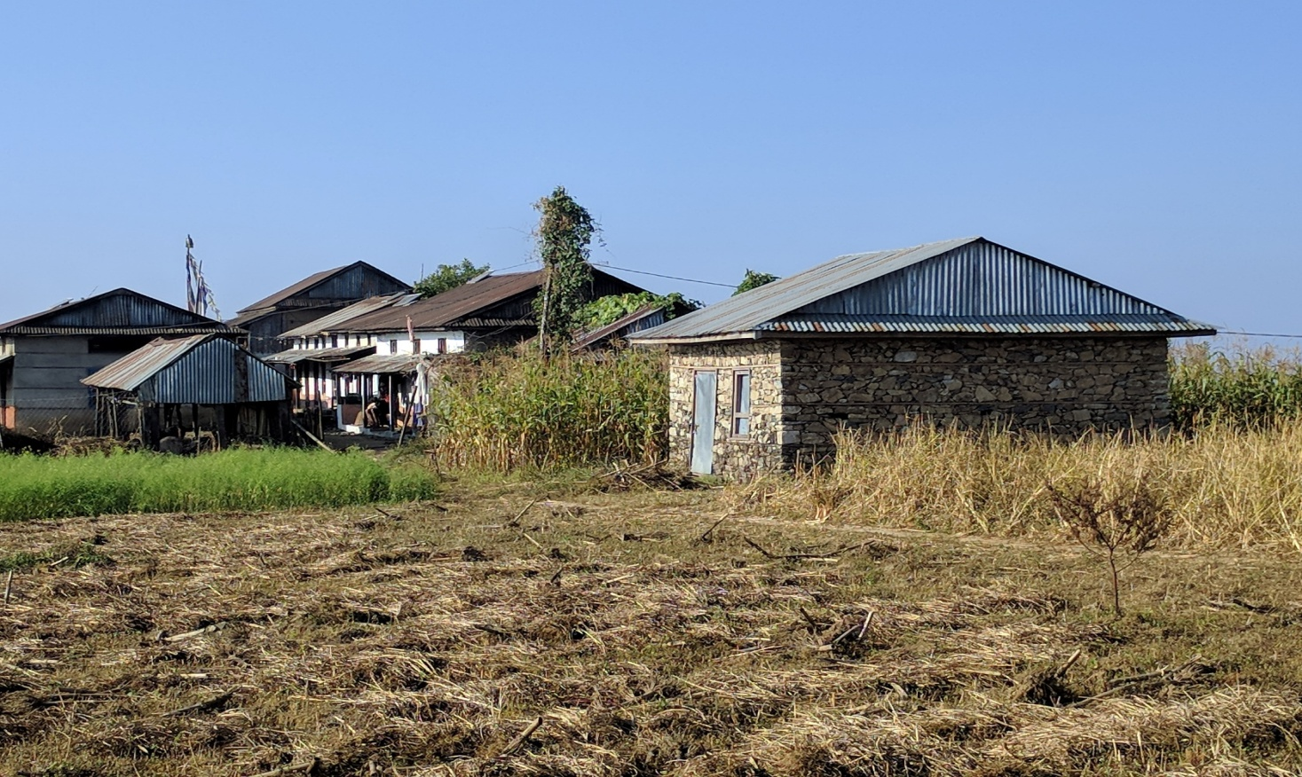
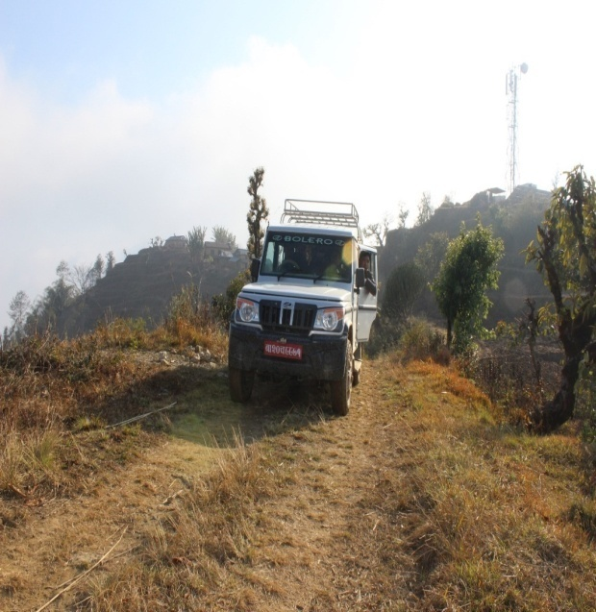
Le Village de Jure
La seule route d’accès au Village de Jure
La population actuelle est d’environ 1000 ,soit 200 familles. La localisation est une zone très retirée où seul un véhicule 4X4 peut accèder .
Help for
Public Health
Free for
Public Service
Proposal for the construction of a new health post for Jure Village, Kavre

Slide 7
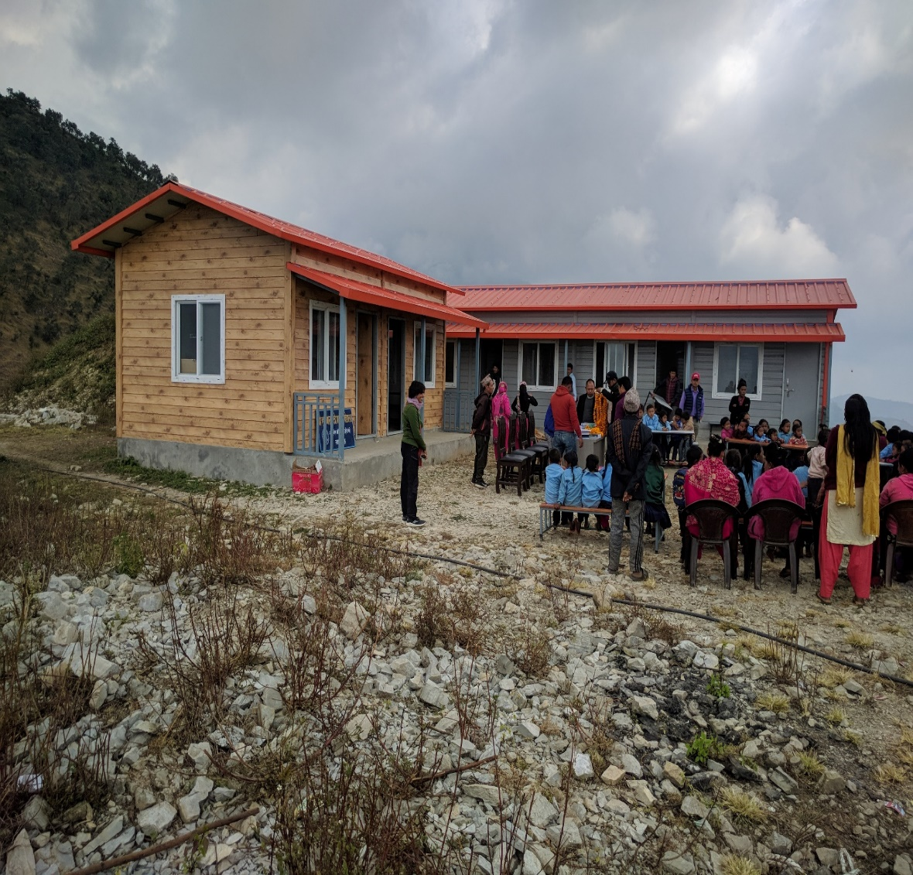
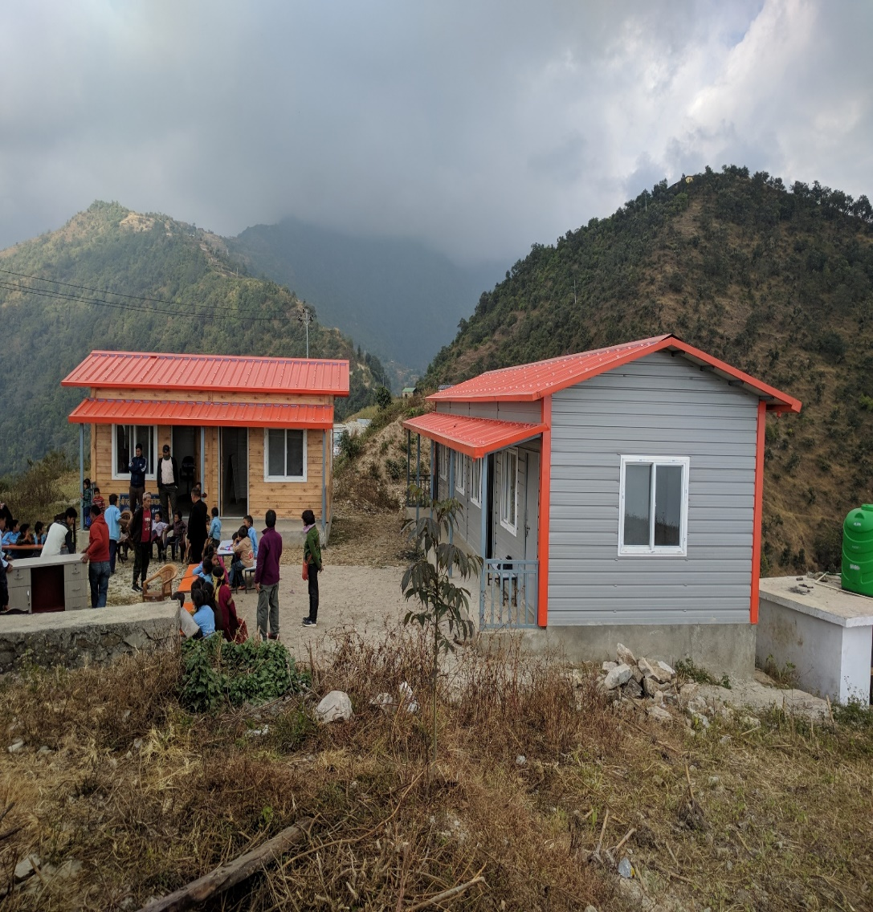
Le Village de Jure
Ecole primaire de Jure
(récemment construite en préfabriqué SYPanel)
Help for
Public Health
Free for
Public Service
Proposal for the construction of a new health post for Jure Village, Kavre

Slide 8
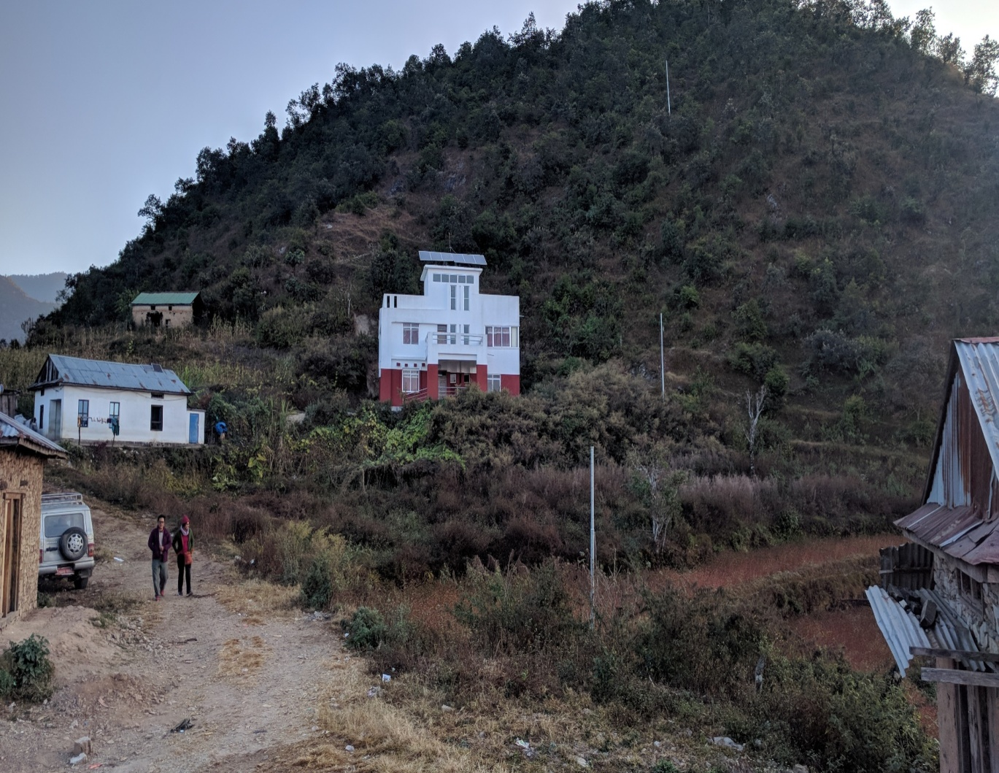
Localisation de la maison de santé
L’équipe médicale actuelle
1 assitant de santé
1 infirmière
1 assistant e administrtaive
Temporary
health post
Local Administrative Office
15 patients journaliers
Diagnostics fréquents: diarrhée, grippe et refroidissements
2000 m2 disponibles
L’hopital le plus proche est Dhulikhel 2 jours de marche ou 6 h de transport
Help for
Public Health
Free for
Public Service
Proposal for the construction of a new health post for Jure Village, Kavre

Slide 9
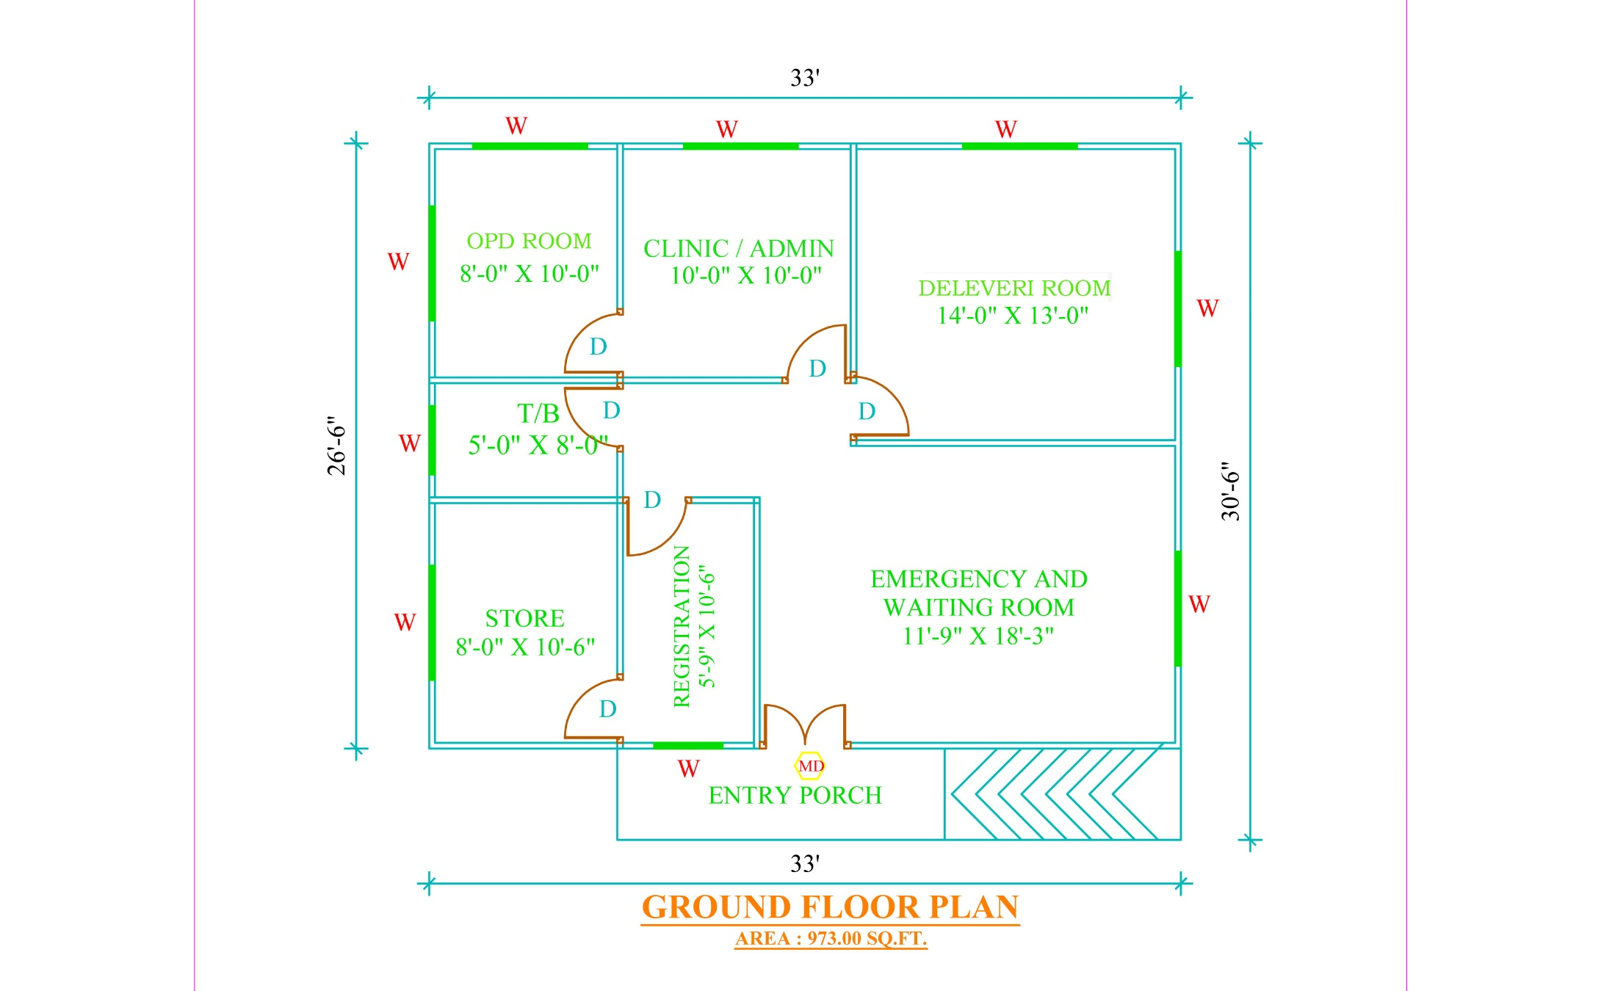
Plan de la maison de santé proposé
Help for
Public Health
Free for
Public Service
Proposal for the construction of a new health post for Jure Village, Kavre

Slide 10
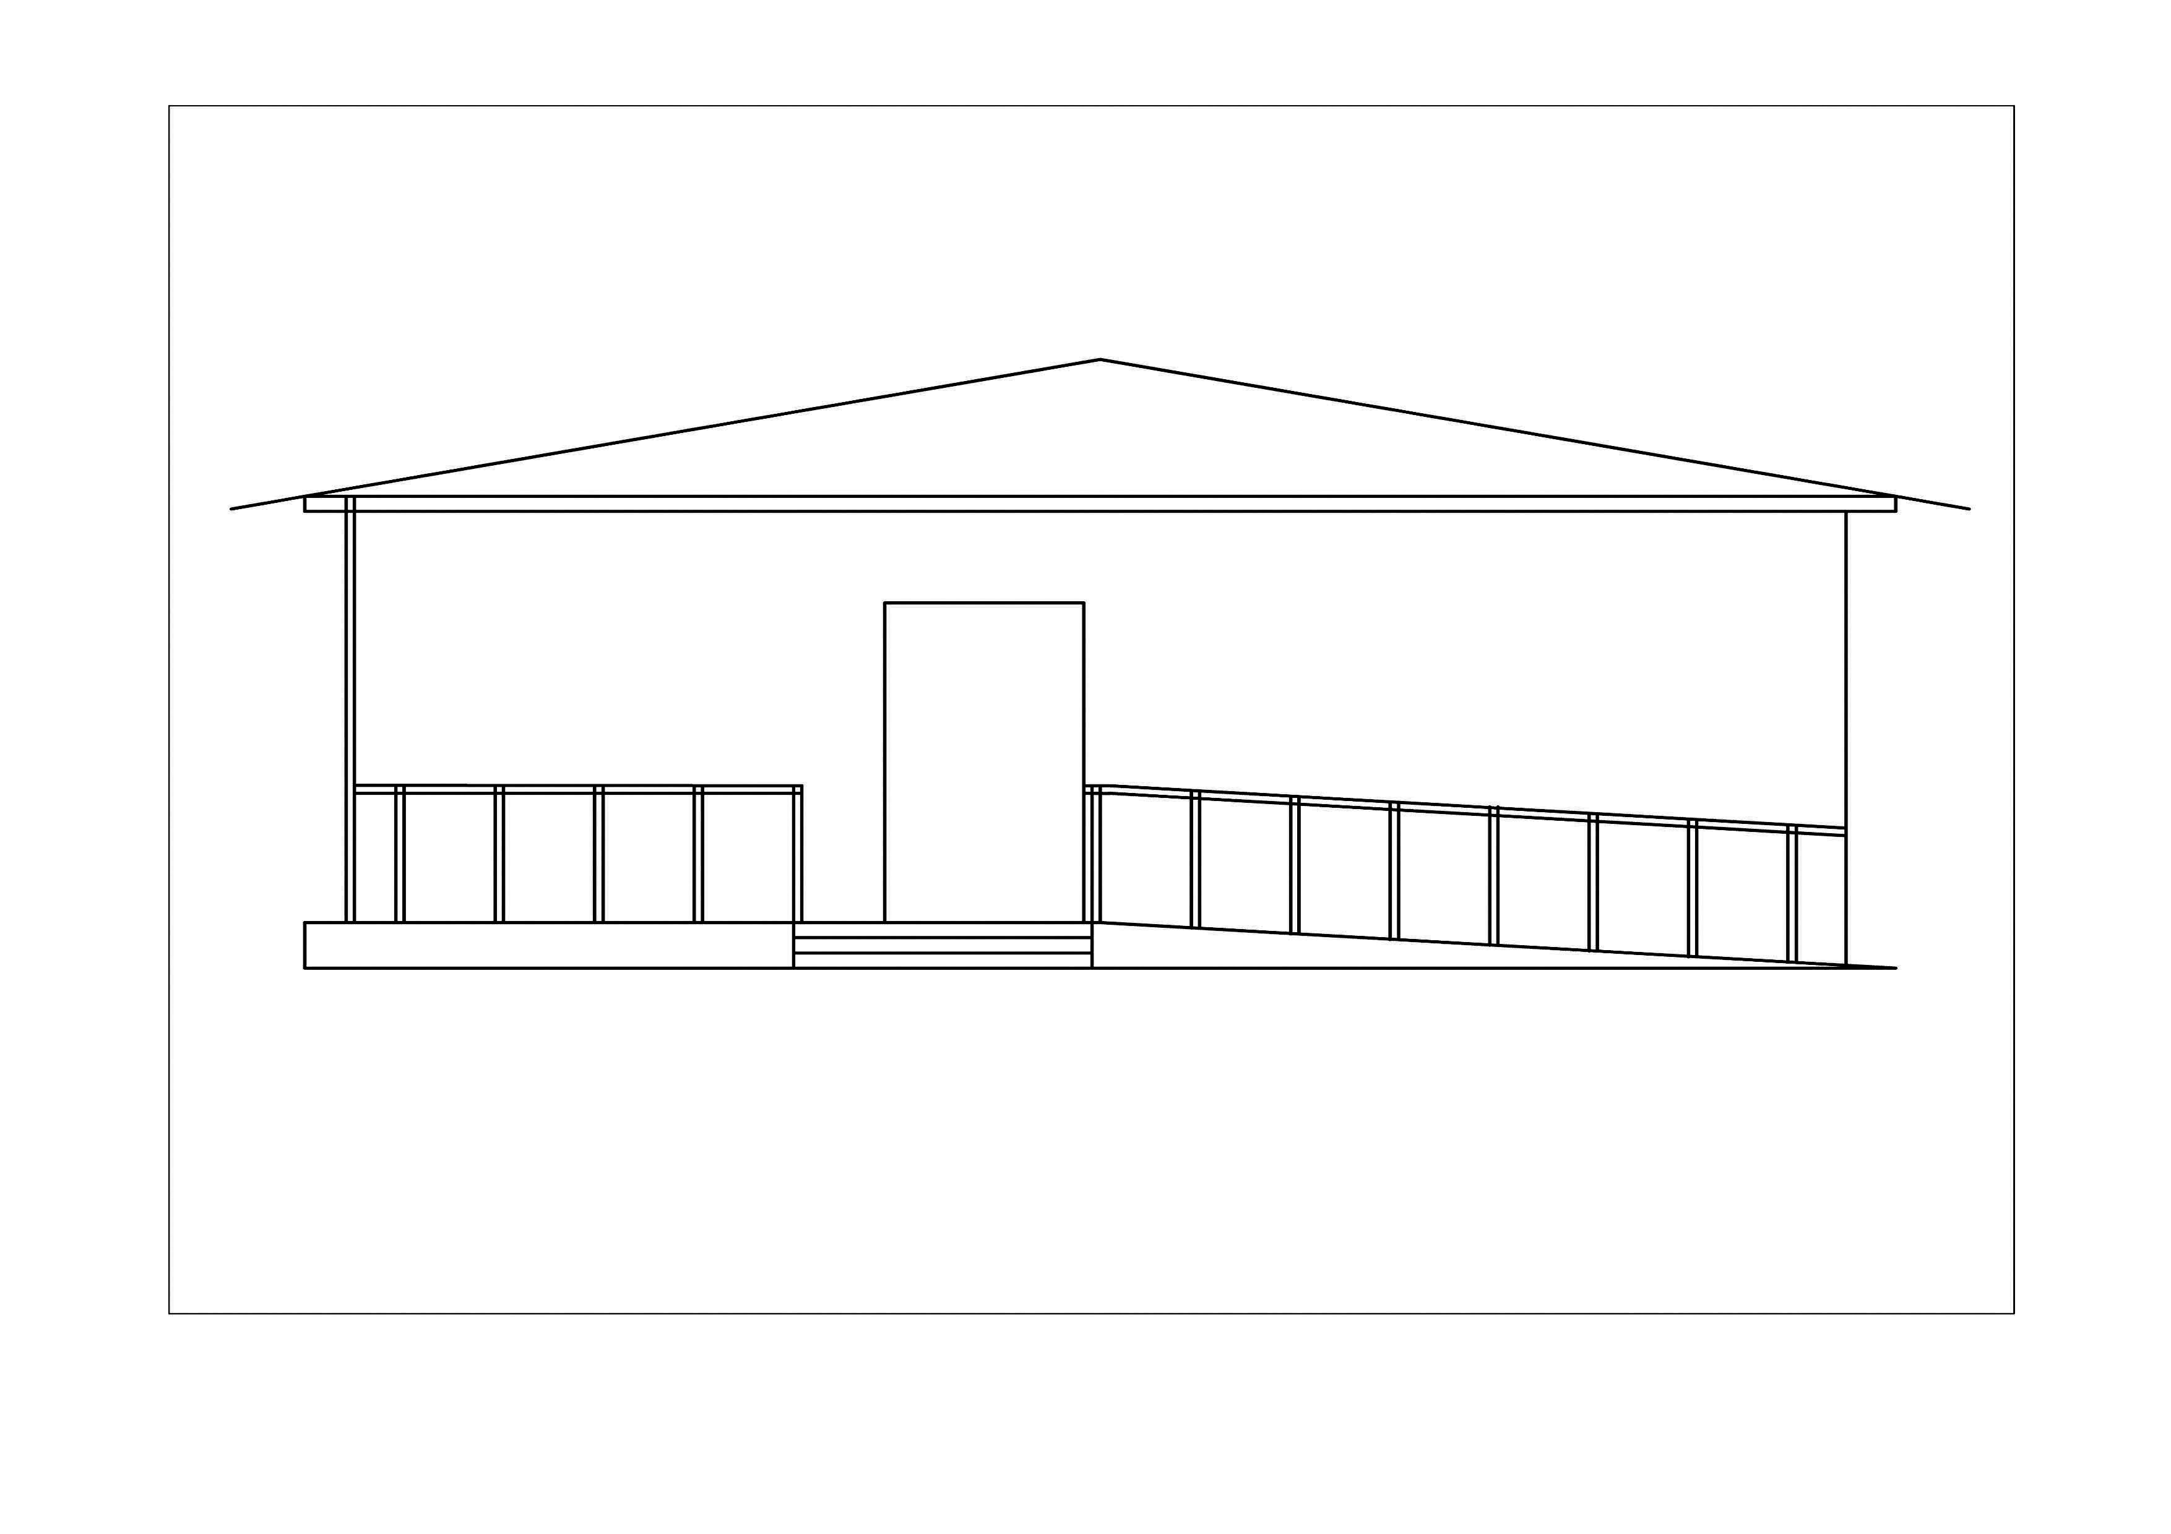
Vue extérieure
Help for
Public Health
Free for
Public Service
Proposal for the construction of a new health post for Jure Village, Kavre

Slide 11
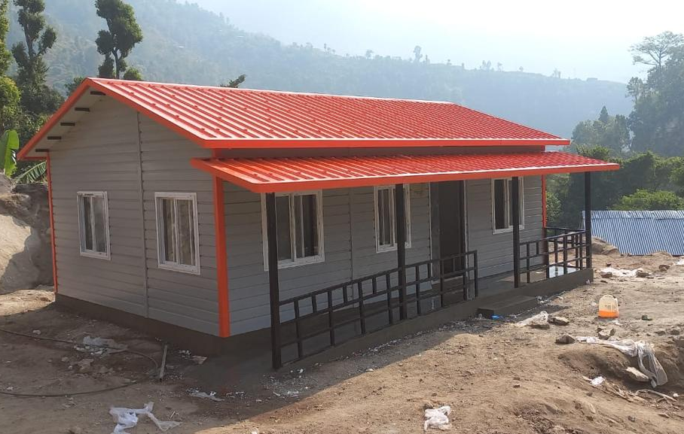
Projet
Help for
Public Health
Free for
Public Service
Proposal for the construction of a new health post for Jure Village, Kavre

Slide 12
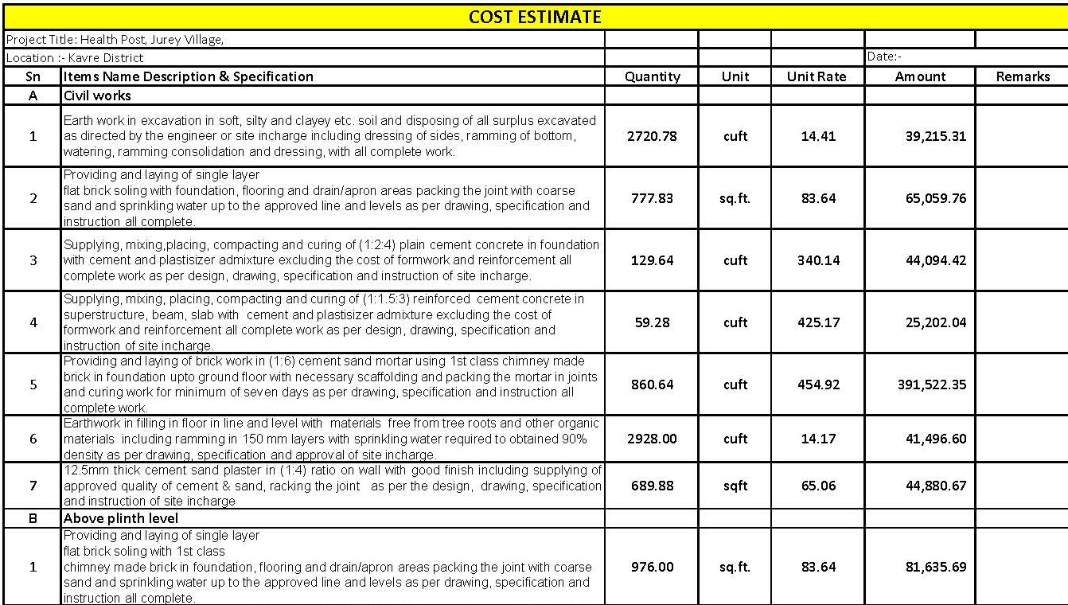
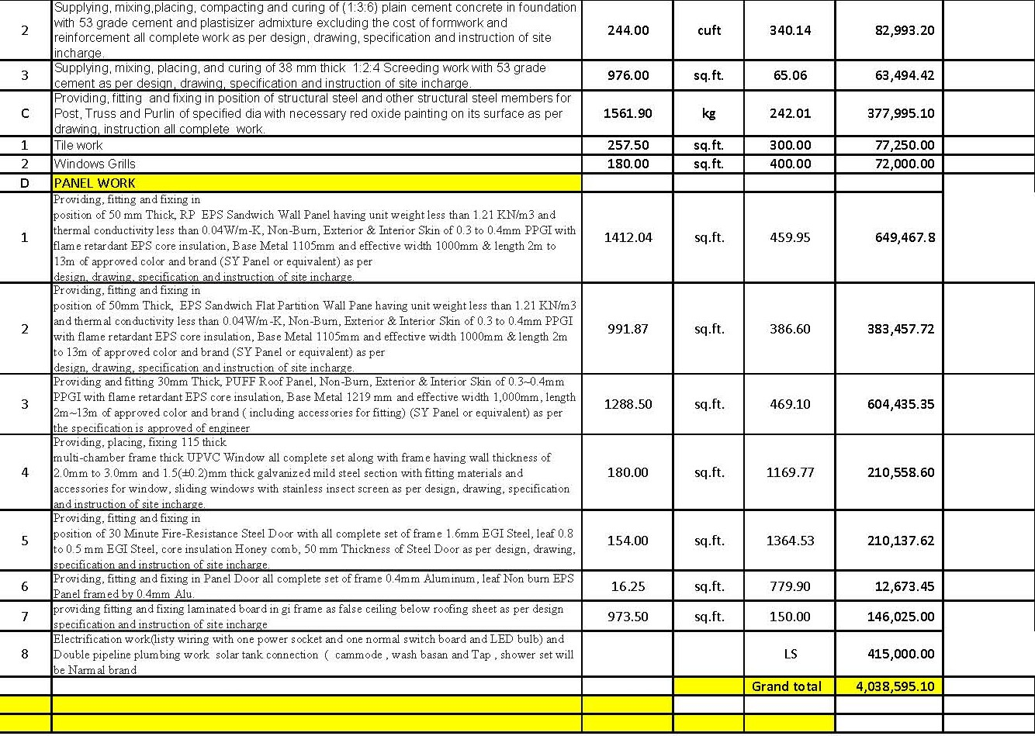
Couts estimés
TOTAL COST ESTIMATE : NPR 4038,595. (EURO 28197.58)
Help for
Public Health
Free for
Public Service
Proposal for the construction of a new health post for Jure Village, Kavre

Slide 13

Votre aide aura un impact sur la vie des villageois .
Merci
Help for
Public Health
Free for
Public Service
Proposal for the construction of a new health post for Jure Village, Kavre

